Slide 1
第1章：传感器概述
1.1 初步认识传感器
1.2 传感器的基本特性
1.3 传感器的性能指标与要求
1.4 传感器的标定与校准
1.5改善传感器性能的主要技术途径

Slide 2
第1章 传感器概述
【本章要点】
1.传感器的定义和分类；
2.测量方法及检测装置的基本性能；
3.检测系统的静态特性和动态特性；
4. 传感器的性能指标与要求。
【学习要求】
1.掌握传感器的定义、组成和分类；
2.掌握各种检测方法的基本原理和基本概念；
3.了解检测系统的静态特性和动态特性特点；
4. 了解传感器的性能指标与要求。

Slide 3
1.1 初步认识传感器
1.1.1 传感器的概念
国家标准GB7665-1987对传感器下的定义是：“能感受规定的被测量并按照一定的规律转换成可用信号的器件或装置，通常由敏感元件和转换元件组成”。传感器是一种检测装置，能感受到被测量的信息，并能将检测感受到的信息，按一定规律变换成为电信号或其他所需形式的信息输出，以满足信息的传输、处理、存储、显示、记录和控制等要求。

Slide 4
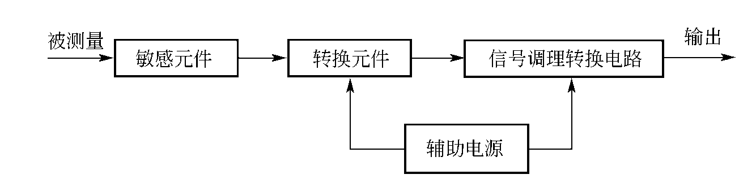
1.1 初步认识传感器
1.1.2 传感器的组成
传感器的组成按其定义一般由敏感元件、转换元件、信号调理转换电路三部分组成,有时还需外加辅助电源提供转换能量
转换元件是指传感器中能将敏感元件感受或响应的被测量转换成适合于传输或测量的电信号部分。
传感器输出信号一般都很微弱，因此传感器输出的信号一般需要进行信号调理与转换、放大、运算与调制之后才能进行显示和参与控制
敏感元件是指传感器中能直接感受或响应被测量的部分

Slide 5
1.1 初步认识传感器
1.1.3 传感器的命名、分类
目前一般采用两种分类方法：一种是按被测参数分类，如对温度、压力、位移、速度等的测量，相应的有温度传感器、压力传感器、位移传感器、速度传感器等；
另一种是按传感器的工作原理分类，如按应变原理工作式、按电容原理工作式、按压电原理工作式、按磁电原理工作式、按光电效应原理工作式等，相应的有应变式传感器、电容式传感器、压电式传感器、磁电式传感器、光电式传感器等。

Slide 6
1.2 传感器的基本特性
1.2.1传感器的性能指标
描述传感器性能优劣的参数即为性能指标，传感器的基本特性主要分为静态特性和动态特性。
1) 反映传感器静态特性的性能指标
静态特性是指检测系统的输入为不随时间变化的恒定信号时，系统的输出与输入之间的关系。主要包括线性度、灵敏度、迟滞、重复性、漂移等。

Slide 7
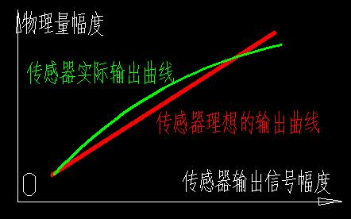
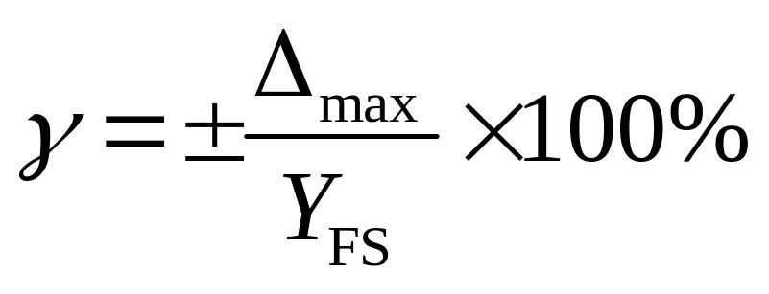
1.2 传感器的基本特性
(1) 线性度：指传感器输出量与输入量之间的实际关系曲线偏离拟合直线的程度。定义为在全量程范围内实际特性曲线与拟合直线之间的最大偏差值Δ_{max}与满量程输出值Y_{FS}之比。线性度也称为非线性误差，表示为：

Slide 8

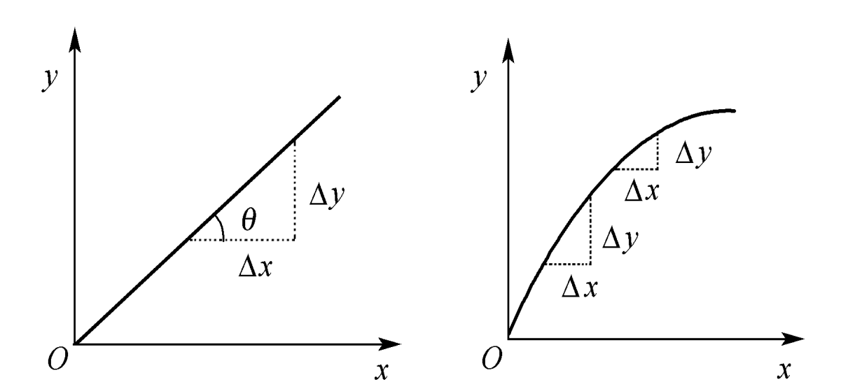
1.2 传感器的基本特性
(2) 灵敏度：灵敏度是传感器静态特性的一个重要指标。其定义为输出量的增量与引起该增量的相应输入量增量之比。用S表示灵敏度，即
它表示单位输入量的变化所引起传感器输出量的变化，显然，灵敏度S值越大，表示传感器越灵敏，如图

Slide 9
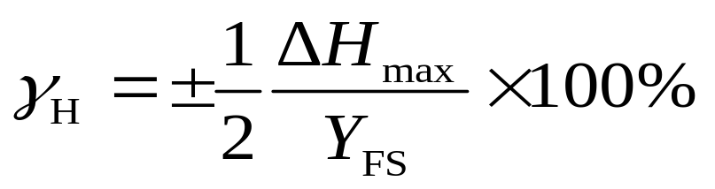
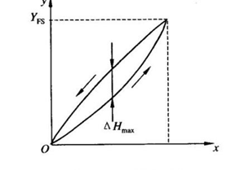
1.2 传感器的基本特性
（3） 迟滞：传感器在输入量由小到大(正行程)及输入量由大到小(反行程)变化期间其输入输出特性曲线不重合的现象称为迟滞，也就是说，对于同一大小的输入信号，传感器的正反行程输出信号大小不相等，这个差值称为迟滞差值。
产生迟滞现象的主要原因是由于传感器敏感元件材料的物理性质和机械零部件的缺陷所造成的，例如弹性敏感元件弹性滞后、运动部件摩擦、传动机构的间隙、紧固件松动等。
迟滞误差又称为回差或变差。

Slide 10

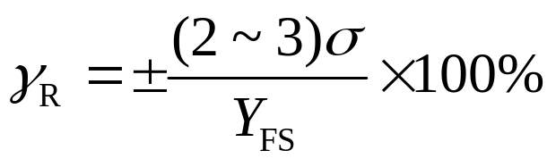
1.2 传感器的基本特性
(4) 重复性：重复性是指传感器在输入量按同一方向作全量程连续多次变化时，所得特性曲线不一致的程度，如图所示。重复性误差属于随机误差，常用标准差计算，也可用正反行程中最大重复差值ΔRmax计算，即
y
⊿_{Rmax2}
⊿_{Rmax1}
0
x

Slide 11
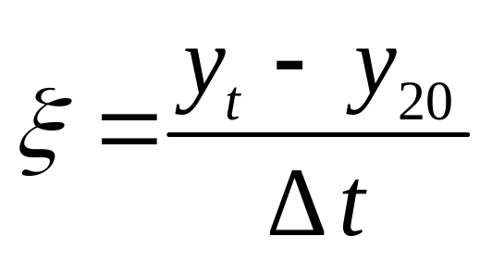
1.2 传感器的基本特性
(5) 漂移：传感器的漂移是指在输入量不变的情况下，传感器输出量随着时间变化，此现象称为漂移。产生漂移的原因有两个方面：一是传感器自身结构参数；二是周围环境(如温度、湿度等)。最常见的漂移是温度漂移，即周围环境温度变化而引起输出量的变化，温度漂移主要表现为温度零点漂移和温度灵敏度漂移。温度漂移通常用传感器工作环境温度偏离标准环境温度(一般为20℃)时的输出值的变化量与温度变化量之比(ξ)来表示，即
式中 Δt——工作环境温度t与偏离标准环境温度20之差，即Δt = t－20；
yt——传感器在环境温度t时的输出；
y20——传感器在环境温度20时的输出。

Slide 12
1.2 传感器的基本特性
（6）稳定性
稳定性是指传感器在长时间工作的情况下输出量发生的变化，有时称为长时间工作稳定性或零点漂移。
测试时先将传感器输出调至零点或某一特定点，相隔4h、8h或一定的工作次数后，再读出输出值，前后两次输出值之差即为稳定性误差。它可用相对误差表示,也可用绝对误差表示。

Slide 13
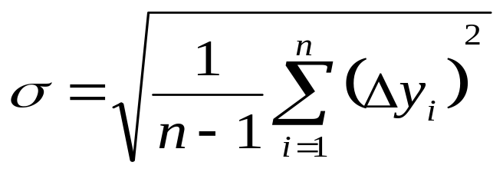
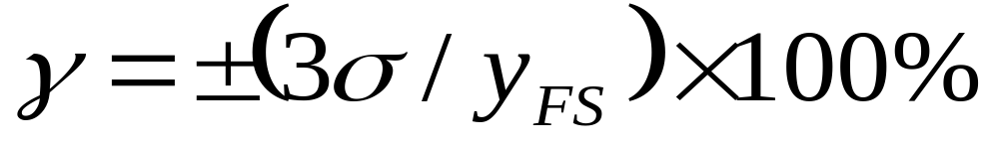
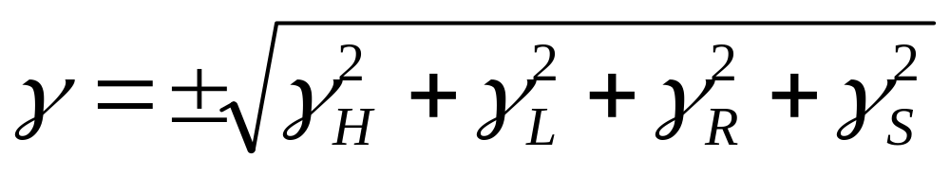
1.2 传感器的基本特性
(7)静态误差
静态误差是指传感器在其全量程内任一点的输出值与其理论值的偏离程度。
静态误差的求取方法如下：把全部输出数据与拟合直线上对应值的残差,看成是随机分布,求出其标准偏差,即
y_{i}—各测试点的残差；
n一测试点数。
取2 σ和3 σ值即为传感器的静态误差。静态误差也可用相对误差来表示，即

Slide 14
1.2 传感器的基本特性
（8）精确度
与精确度有关指标：精密度、准确度和精确度(精度)
精密度：说明测量传感器输出值的分散性，即对某一稳定的被测量，由同一个测量者，用同一个传感器，在相当短的时间内连续重复测量多次，其测量结果的分散程度。例如，某测温传感器的精密度为0.5℃。精密度是随机误差大小的标志，精密度高，意味着随机误差小。注意：精密度高不一定准确度高。
准确度：说明传感器输出值与真值的偏离程度。如,某流量传感器的准确度为0.3m³/s，表示该传感器的输出值与真值偏离0.3m³/s。准确度是系统误差大小的标志，准确度高意味着系统误差小。同样，准确度高不一定精密度高。

Slide 15
1.2 传感器的基本特性
精确度：是精密度与准确度两者的总和，精确度高表示精密度和准确度都比较高。在最简单的情况下，可取两者的代数和。机器的常以测量误差的相对值表示。
（a）准确度高而精密度低 （b）准确度低而精密度高 （c）精确度高
在测量中我们希望得到精确度高的结果。

Slide 16
1.2 传感器的基本特性
2) 反映传感器动态特性的性能指标
动态特性是指检测系统的输入为随时间变化的信号时，系统的输出与输入之间的关系。主要动态特性的性能指标有时域单位阶跃响应性能指标和频域频率特性性能指标。

Slide 17

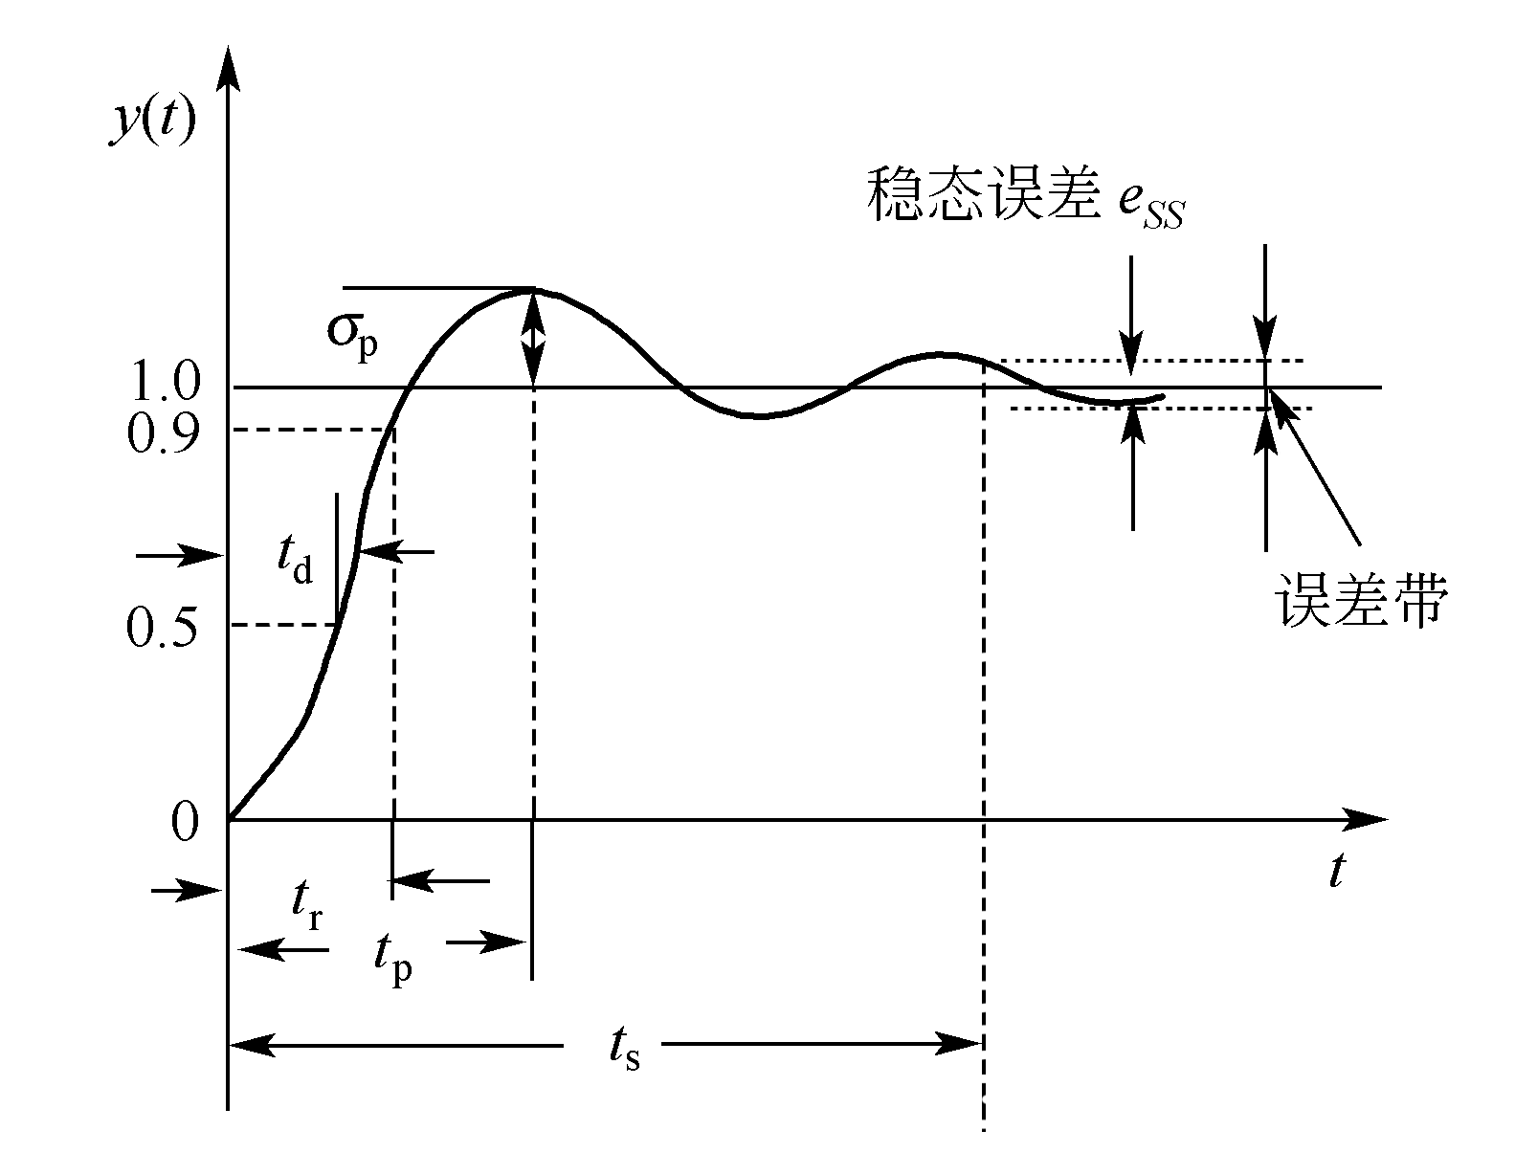

1.2 传感器的基本特性
单位阶跃响应性能指标：
欠阻尼
如图所示为衰减振荡的二阶传感器输出的单位阶跃响应曲线。
单位阶跃响应的性能指标主要有
最大超调量—— 响应曲线偏离单位阶跃曲线的最大值；
上升时间t_{r} —— 响应曲线从稳态值的10%上升到稳态值的90%所需的时间；
延迟时间t_{d} —— 响应曲线上升到稳态值的50%所需的时间；
调节时间t_{s} —— 响应曲线进入并且不再超出误差带所需要的最短时间。误差 带 通常规定为稳态值的或；
稳态误差e_{ss} ——系统响应曲线的稳态值与希望值之差。

Slide 18

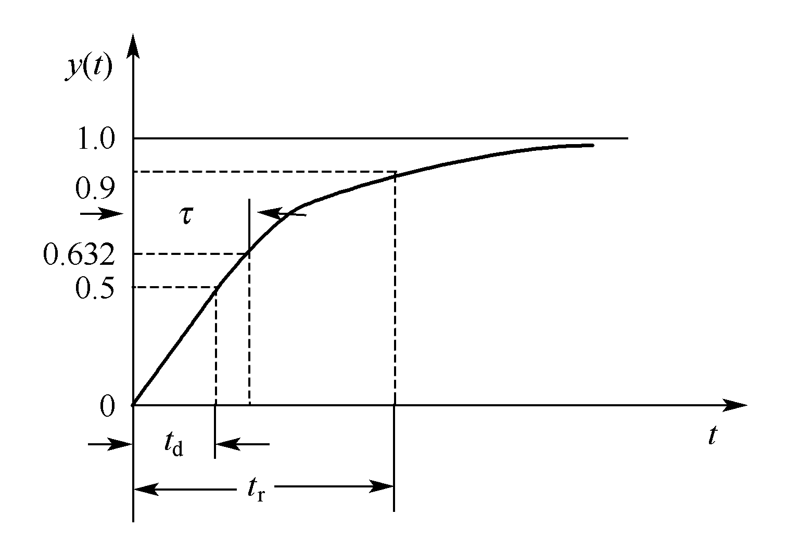
1.2 传感器的基本特性
单位阶跃响应性能指标：
过阻尼
如图所示为一阶传感器输出的单位阶跃响应曲线。单位阶跃响应的性能指标主要有：
最大超调量反映传感器响应的平稳性(即稳定性）；上升时间、延迟时间、调节时间等反映传感器响应的快速性；稳态误差反映传感器响应的稳态精确度。
另外，反映传感器频率响应的频域性能指标主要有通频带(或频带)，上、下限截止频率度及固有频率等。
时间常数τ——一阶传感器输出上升到稳态值的63.2%所需的时间；
延迟时间td——传感器输出达到稳态值的50%所需的时间；
上升时间tr——传感器输出达到稳态值的90%所需的时间。

Slide 19
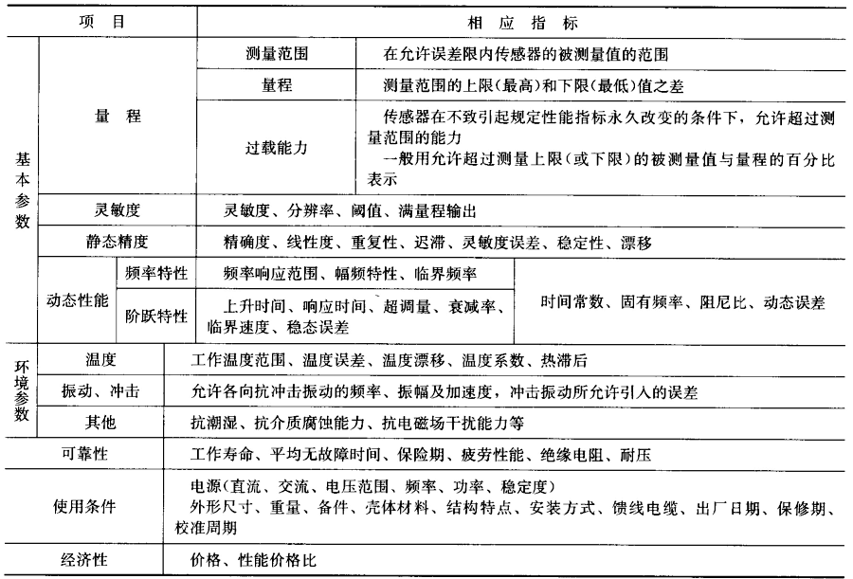
1.3 传感器的性能指标与要求
1.3.1 传感器主要性能指标

Slide 20
1.3 传感器的性能指标与要求
1.3.2传感器工作要求
各种传感器的变换原理、结构、使用目的、环境条件虽各不相同，但对它们的主要性能 要求都是一致的。这些主要性能要求如下。
（1）足够的容量：传感器的工作范围或量程足够大；具有一定的过载能力。
（2）灵敏度高，精度适当：即要求其输出信号与被测信号成确定的关系（通常为线性）， 且比值要大；传感器的静态响应与动态响应的准确度能满足要求。
（3）响应速度快，工作稳定，可靠性好。
（4）使用性和适应性强：体积小，重量轻，动作能量小，对被测对象的状态影响小；内 部噪声小而又不易受外界干扰的影响；其输出力求采用通用或标准形式，以便与系统对接。
（5）使用经济：成本低，寿命长，便于使用、维修和校准。

Slide 21
1.4 传感器的标定与校准
四． 传感器的标定和校准
1 标定是利用某种标准器具对新研制或生产的传感器进行全面的技术检定和标度。(包括刻度、量程、精度、测量不确定度等)
传感器的标定是通过实验建立传感器输入量与输出量之间的关系。同时，确定出不同使用条件下的误差关系。
标定的基本方法是利用标准仪器产生已知的非电量并输入到待标定的传感器中，然后将传感器的输出量与输入的标准量进行比较从而得到一系列标准数据或者曲线。实际应用中输入的标准量可以用标准传感器检测得到，即将待标定的传感器与标准传感器进行比较。

Slide 22
1.4 传感器的标定与校准
2 静态标定
静态标定是指在输入信号不随时间变化的静态标准条件下，对传感器的静态特性的检定。
静态标定的目的是确定传感器的静态特性指标，如线性度、灵敏度、滞后和重复性等。
3 动态标定
动态标定主要是研究传感器的动态响应。常用的标准激励信号源是正弦信号和阶跃信号。
动态标定的目的是确定传感器的动态特性参数，如频率响应、时间常数、固有频率和阻尼比等。
标定传感器时，所用的测量仪器的精度至少要比被标定的传感器的精度高一个等级。这样，通过标定确定的传感器的静态性能指标才是可靠的，所确定的精度才是可信的。

Slide 23
1.4 传感器的标定与校准
1.4.2 传感器的校准
传感器需定期检测其基本性能参数，判定是否可继续使用，如能继续使用，则应对其有变化的主要指标(如灵敏度)进行数据修正。确保传感器的测量精确度的过程，称之为传感器的校准。
校准与标定的内容是基本相同的，不再重复。

Slide 24
1.5改善传感器性能的主要技术途径
1．稳定性技术
传感器作为长期测量或反复使用的元件，其稳定性尤为重要，甚至超过精度指标。因为后者只要知道误差的规律就可进行补偿或修正，前者则不然。
造成传感器不稳定的原因是随时间推移或环境条件变化，构成传感器的各种材料与元器件性能发生变化。为提高传感器性能的稳定性，应对材料、元器件或传感器整体进行稳定性处理，如结构材料的时效处理、永磁材料的时间老化、温度老化、电气元件的老化、筛选等。在测量要求较高的情况下，对传感器的附加调整元件、电路的关键器件也要进行老化、筛选。

Slide 25
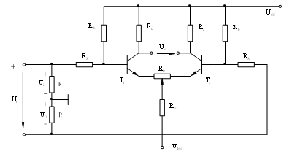
1.5改善传感器性能的主要技术途径
2．抗干扰技术
传感器可看成一个复杂的输入系统，输入信号除有被测量外，还有外界干扰因素。为减小测量误差，就应设法削弱或消除外界干扰因素对传感器的影响，方法有以下两种。
(1)减少影响传感器灵敏度的因素，如采用补偿、差动全桥等措施；
(2)降低干扰因素对传感器的实际作用的功率，如采用屏蔽、隔离措施等。
差动放大电路：抑制温漂

Slide 26
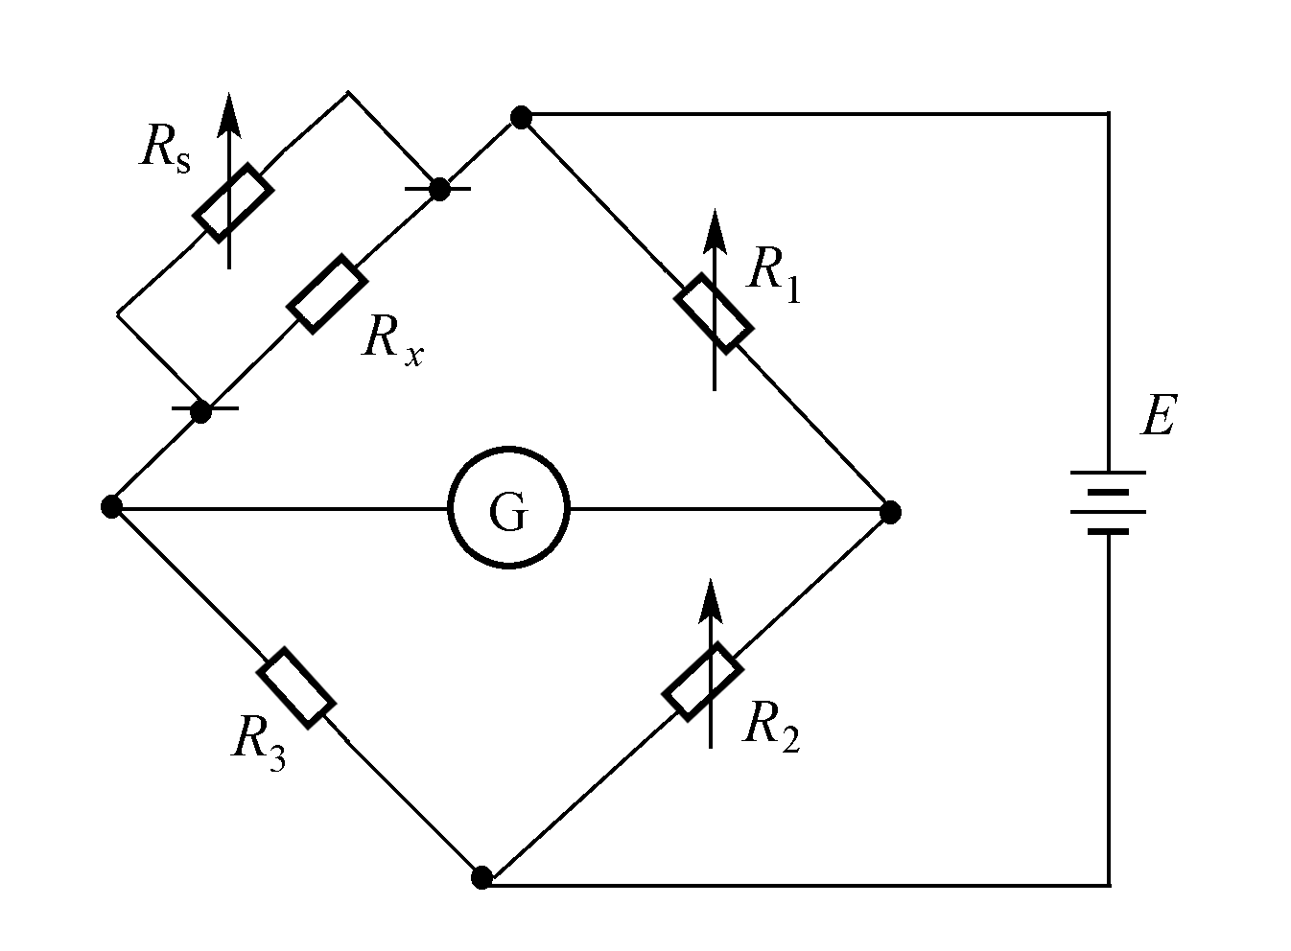
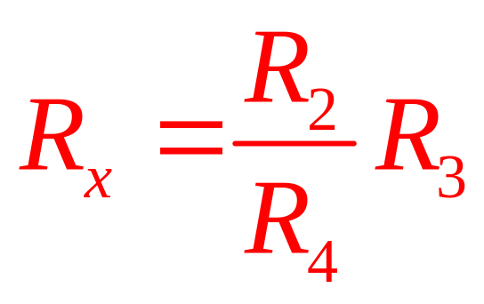
1.5改善传感器性能的主要技术途径
3．补偿校正技术
当传感器或检测系统的系统误差的变化规律过于复杂，采取一定的技术措施后仍难满足要求，或者可满足要求，但经济上不合算或技术过于复杂而无现实意义时，可找出误差的方向和数值，采用修正曲线方法加以补偿或校正。
一是并联补偿R_{S}；二是旁路补偿R₁

Slide 27
1.5改善传感器性能的主要技术途径
4．合理选择传感器材料、结构与参数
选用传感器，应根据要求，合理选择传感器基本参数、环境参数，并根据使用条件选择合适的种类及结构和材质等。

Slide 28
习题
1、下列不属于按传感器的工作原理进行分类的传感器是（ ）。
A. 应变式传感器 B. 化学型传感器
C. 压电式传感器 D. 热电式传感器
2、通常意义上的传感器包含了敏感元件和（ ）两个组成部分。
A. 放大电路 B. 数据采集电路 C. 转换元件 D. 滤波元件
3、自动控制技术、通信技术、连同计算机技术和（ ），构成信息技术的完整信息链。
A. 汽车制造技术 B. 建筑技术 C. 传感技术 D.监测技术
4、传感器按其敏感的工作原理，可以分为物理型、化学型和（ ）三大类。
A. 生物型 B. 电子型 C. 材料型 D. 薄膜型
5、 随着人们对各项产品技术含量的要求的不断提高，传感器也朝向智能化方面发展，其中，典型的传感器智能化结构模式是（ ）。
A. 传感器＋通信技术 B. 传感器＋微处理器
C. 传感器＋多媒体技术 D. 传感器＋计算机
1 | B
2 | C
3 | C
4 | A
5 | B

Slide 29
选择题
6、近年来，仿生传感器的研究越来越热，其主要就是模仿人的（ ）的传感器。
A. 视觉器官 B. 听觉器官 C. 嗅觉器官 D. 感觉器官
7、若将计算机比喻成人的大脑，那么传感器则可以比喻为( )。
A．眼睛 B. 感觉器官 C. 手 D. 皮肤
8、传感器主要完成两个方面的功能：检测和（ ）。
A. 测量 B. 感知 C. 信号调节 D. 转换
9、传感技术与信息学科紧密相连，是（ ）和自动转换技术的总称。
A. 自动调节 B. 自动测量 C. 自动检测 D. 信息获取
10、以下传感器中属于按传感器的工作原理命名的是（ ）
A．应变式传感器 B．速度传感器
C．化学型传感器 D．能量控制型传感器
6 | D
7 | B
8 | D
9 | C
10 | A

Slide 30
填空题
1、传感技术与信息学科紧密相关，是 和 的总称。
2、传感技术是以研究自动检测系统中的 、 和 的理论和技术为主要内容的一门技术性学科。
3、传感器要完成的两个方面的功能是 和 。
4、传感器按构成原理，可分为 型和 型两大类。
5、传感器一般由 、 和 等三部分组成。
6、传感器能感受 并按照 转换成可用输出信号的器件或装置。
7、按输入量分类，传感器包括位移传感器、速度传感器、 、 等。
8、传感器的输出量有 和 两种。
1 | 自动检测；自动转换技术
2 | 信息获取；信息转换；信息处理
3 | 检测；转换
4 | 物性；结构
5 | 敏感元件；转换元件；基本转换电路
6 | 被测量；一定规律
7 | 温度传感器；压力传感器
8 | 模拟量；数字量

Slide 31
填空题
9、根据传感技术涵盖的基本效应，传感器可分为 、化学型和 。
10、传感器是能感受规定的被测量并按照 转换成可用输出信号的器件或装置传感器，通常由直接响应于被测量的 、产生可用信号输出的 以及相应的 组成。
11、传感器是能 并按照一定规律转换成可用 的器件或装置。是实现 的基本器件。
12、传感器技术的共性，就是利用物理定律和物质的 ，将 转换成 。
13、由传感器的定义可知，传感器要完成两个方面的功能： 和 。因此传感器通常由 和 组成。
14、 是人们为了对被测对象所包含的信息进行定性了解和定量掌握所采取的一系列技术措施。
15、根据传感器的构成，可以将传感器分为 和 。
9 | 物理型；生物型
10 | 一定规律；敏感元件；转换元件；信号调节转换电路
11 | 感受被测量；输出信号；传感功能
12 | 物理、化学或生物特性；非电量；电量
13 | 检测；转换；敏感元件；转换元件
14 | 传感技术
15 | 物性型；结构型

Slide 32
简答题
问题 | 答案
1什么是传感器？ | 答：传感器是能够感受被测量并按照一定规律转换成可用输出信号的器件或装置。传感器是实现传感功能的基本部件。
2传感器的共性是什么？ | 答：传感器的共性就是利用物理定律和物质的物理、化学或生物特性，将非电量（如位移、速度、加速度、力等）转换成电量（电压、电流、电容、电阻等）。
3什么是传感器的敏感元件和转换元件？ | 答：敏感元件是传感器中能直接感受（或响应）被测信息（非电量）的元件（如传感器中的弹性元件）。转换元件是指传感器中能将敏感元件的感受（或响应）信息转换为电信号的部分（如应变式传感器中的电阻应变片）。
4请简述传感器技术的分类方法。 | 答：①按构成分，分为物性型和结构型；②按输入量分，包括位移传感器、速度传感器、温度传感器、压力传感器等；③按输出量分，有模拟式传感器和数字式传感器；④按基本效应分，可分为物理型、化学型和生物型三种传感器；⑤按工作原理分，有应变式、电容式、电感式、压电式、热电式传感器等；⑥按能量变换关系分，可分为能量变换型和能量控制型传感器。
5什么叫传感器？ 它通常由哪几部分组成？ 它们的作用及相互关系如何？ | 答：传感器是能够感受被测量并按照一定规律转换成可用输出信号的器件或装置。传感器是实现传感功能的基本部件。 传感器通常由敏感元件和转换元件组成。 敏感元件是传感器中能直接感受（或响应）被测信息（非电量）的元件（如传感器中的弹性元件）。转换元件则是指传感器中能将敏感元件的感受（或响应）信息转换为电信号的部分。
6请谈谈你对传感技术的发展趋势的一些看法。 | 答：①新原理的寻找；②新材料的开发应用；③采用新工艺；④新功能的开发应用，探索新功能，传感器的多功能化发展；⑤传感器的集成化发展；⑥传感器的智能化发展。

Slide 33
简答题
7、传感器技术在检测系统中有什么地位和作用？
8、试述传感器的定义、共性及组成。
9、差动技术为什么能够改善传感器的性能？
10、试述能量变换型和能量控制型传感器的区别。

Slide 34
简答题
7 | 答：1）传感技术是产品检验和质量控制的重要手段；2）传感技术在系统安全经济运行监测中得到广泛应用；3）传感技术及装置是自动化系统不可缺少的组成部分；4）传感技术的完善和发展推动着现代科学技术的进步。
8 | 答：1）传感器的定义：指能感受被测量并按照一定规律转换成可用输出信号的器件或装置；2）传感器的共性：利用物理定律和物质的物理、化学或生物特性，将非电量（如位移、速度、加速度、力等）转换为电量（电压、电流、电容、电阻等）；3）传感器的组成：传感器主要由敏感元件和转换元件组成。
9 | 答：由于差动技术能够显著减小温度变化、电源波动以及其他外界干扰对传感器测量精度的影响，抵消共模误差，减小非线性误差，故可以改善传感器的性能。
10 | 答：能量变换型传感器输出的能量是由被测对象取出的能量转换来的，它无需外加电源，无能量放大作用。 能量控制型传感器输出的能量必须由外加电源提供，对能量具有一定放大作用。

Slide 35
选择题
1、衡量传感器静态特性的指标不包括（ ）。
A. 线性度 B. 灵敏度
C. 频域响应 D. 重复性
2、下列指标属于衡量传感器动态特性的评价指标的是（ ）。
A. 时域响应 B. 线性度
C. 零点漂移 D. 灵敏度
3、一阶传感器输出达到稳态值的50%所需的时间是（ ）。
A. 延迟时间 B. 上升时间
C. 峰值时间 D. 响应时间
4、一阶传感器输出达到稳态值的90%所需的时间是（ ）。
A. 延迟时间 B. 上升时间
C. 峰值时间 D. 响应时间
5、传感器的下列指标全部属于静态特性的是（ ）
A．线性度、灵敏度、阻尼系数
B．幅频特性、相频特性、稳态误差
C．迟滞、重复性、漂移
D．精度、时间常数、重复性
6、传感器的下列指标全部属于动态特性的是（ ）
A．迟滞、灵敏度、阻尼系数
B．幅频特性、相频特性
C．重复性、漂移
D．精度、时间常数、重复性
7、不属于传感器静态特性指标的是（ ）
A．重复性 B．固有频率 C．灵敏度 D．漂移
1 | C
2 | A
3 | A
4 | B
5 | C
6 | B
7 | B

Slide 36
8 | C
9 | B
10 | B
11 | B
12 | A
13 | C
14 | C
15 | C
8、对于传感器的动态特性，下面哪种说法不正确（ ）
A．变面积式的电容传感器可看作零阶系统
B．一阶传感器的截止频率是时间常数的倒数
C．时间常数越大，一阶传感器的频率响应越好
D．提高二阶传感器的固有频率，可减小动态误差和扩大频率响应范围
9、属于传感器动态特性指标的是（ ）
A．重复性 B．固有频率 C．灵敏度 D．漂移
10、无论二阶系统的阻尼比如何变化，当它受到的激振力频率等于系统固有频率时，该系统的位移与激振力之间的相位差必为（ ）
A. 0° B.90° C.180° D. 在0°和90°之间反复变化的值
11、传感器的精度表征了给出值与( )相符合的程度。
A.估计值 B.被测值 C.相对值 D.理论值
12、传感器的静态特性，是指当传感器输入、输出不随( )变化时，其输出-输入的特性。
A.时间 B.被测量 C.环境 D.地理位置
13、非线性度是测量装置的输出和输入是否保持( )关系的一种度量。
A.相等 B.相似 C.理想比例 D.近似比例
14、回程误差表明的是在( )期间输出-输入特性曲线不重合的程度。
A.多次测量 B.同次测量 C.正反行程 D.不同测量
15、已知某温度传感器为时间常数 秒的一阶系统，当受到突变温度作用后，传感器输出指示温差的三分之一所需的时间为（ ）秒
A．3 B．1 C． 1.2 D．1/3

Slide 37
选择题
1、灵敏度是传感器在稳态下 对 的比值。
2、系统灵敏度越 ，就越容易受到外界干扰的影响，系统的稳定性就越 。
3、 是指传感器在输入量不变的情况下，输出量随时间变化的现象。
4、要实现不失真测量，检测系统的幅频特性应为 ，相频特性应为 。
5、传感器的灵敏度是指 。
6、衡量传感器的静态特性的指标包含 、 、 、
和 。（要求至少列出两种）
7、一个高精度的传感器必须有良好的 和__ __，才能完成信号无失真的转换。
8、传感器的动态特性是指传感器测量动态信号时，传感器输出反映被测量的 和 变化的能力。研究传感器的动态特性有两种方法： 和 。
1 | 输出量变化；输入量变化
2 | 高；差
3 | 漂移
4 | 常数；线性
5 | 在稳态信号下输出量变化对输入量变化的比值
6 | 线性度；灵敏度；迟滞；重复性；漂移
7 | 静态特性；动态特性
8 | 大小；波形；时域的阶跃响应法；频率响应法

Slide 38

选择题
9、阶跃响应特性是指在输入为 时，传感器的输出随 的变化特性。常用响应曲线的 、 、 等参数作为评定指标。
10、频率响应特性是指将 不同而 相等的正弦信号时间输入传感器，其输出正弦信号的幅值、相位与频率之间的关系。频率响应特性常用的评定指标是 、 、 。
11、某位移传感器，当输入量变化5mm时，输出电压变化300mv，其灵敏度为 。
12、某传感器为一阶系统，当受阶跃信号作用时，在t=0时，输出为10mV；t→∞时，输出为100mV；在t=5s时，输出为50mV，则该传感器的时间常数为： 。
13、已知某一阶压力传感器的时间常数为0.5s，若阶跃输入压力从25MPa变到5MPa，则二倍时间常数时的输出压力为 。
14、某测力传感器属于二阶系统，其固有频率为1000Hz，阻尼比为临界值的50%，当用它测量500Hz的正弦交变力时，其输出与输入幅值比和相位差分别为： 及 。
15、某测量系统由传感器、放大器和记录仪组成，各环节的灵敏度分别为：S₁=0.2mV/℃、S₂=2.0V/mV、S₃=5.0mm/V，则系统总的灵敏度为 。
9 | 阶跃函数；时间；上升时间；响应时间；超调量
10 | 频率；幅值；通频带；时间常数；固有频率
11 | 60mv/mm
12 | 8.5s
13 | 7.7 MPa
14 | ；-33.69°
15 | 2.0mm/℃

